Slide 1
온라인 투고 진행 과정

Slide 2
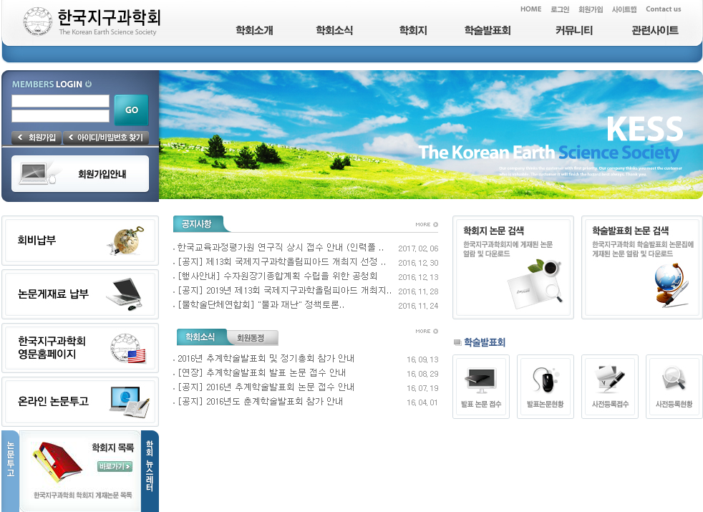
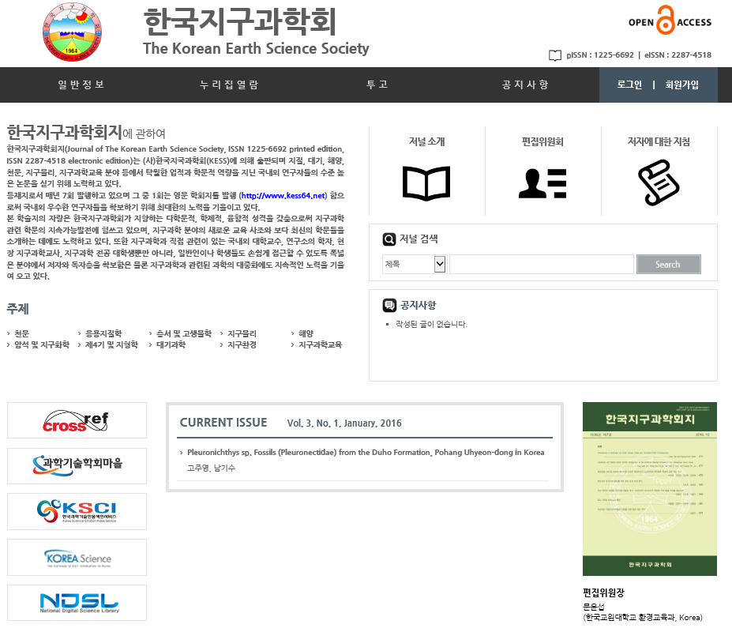
온라인 논문투고 베너를 클릭하면 온라인 논문투고 시스템 페이지로 이동

Slide 3
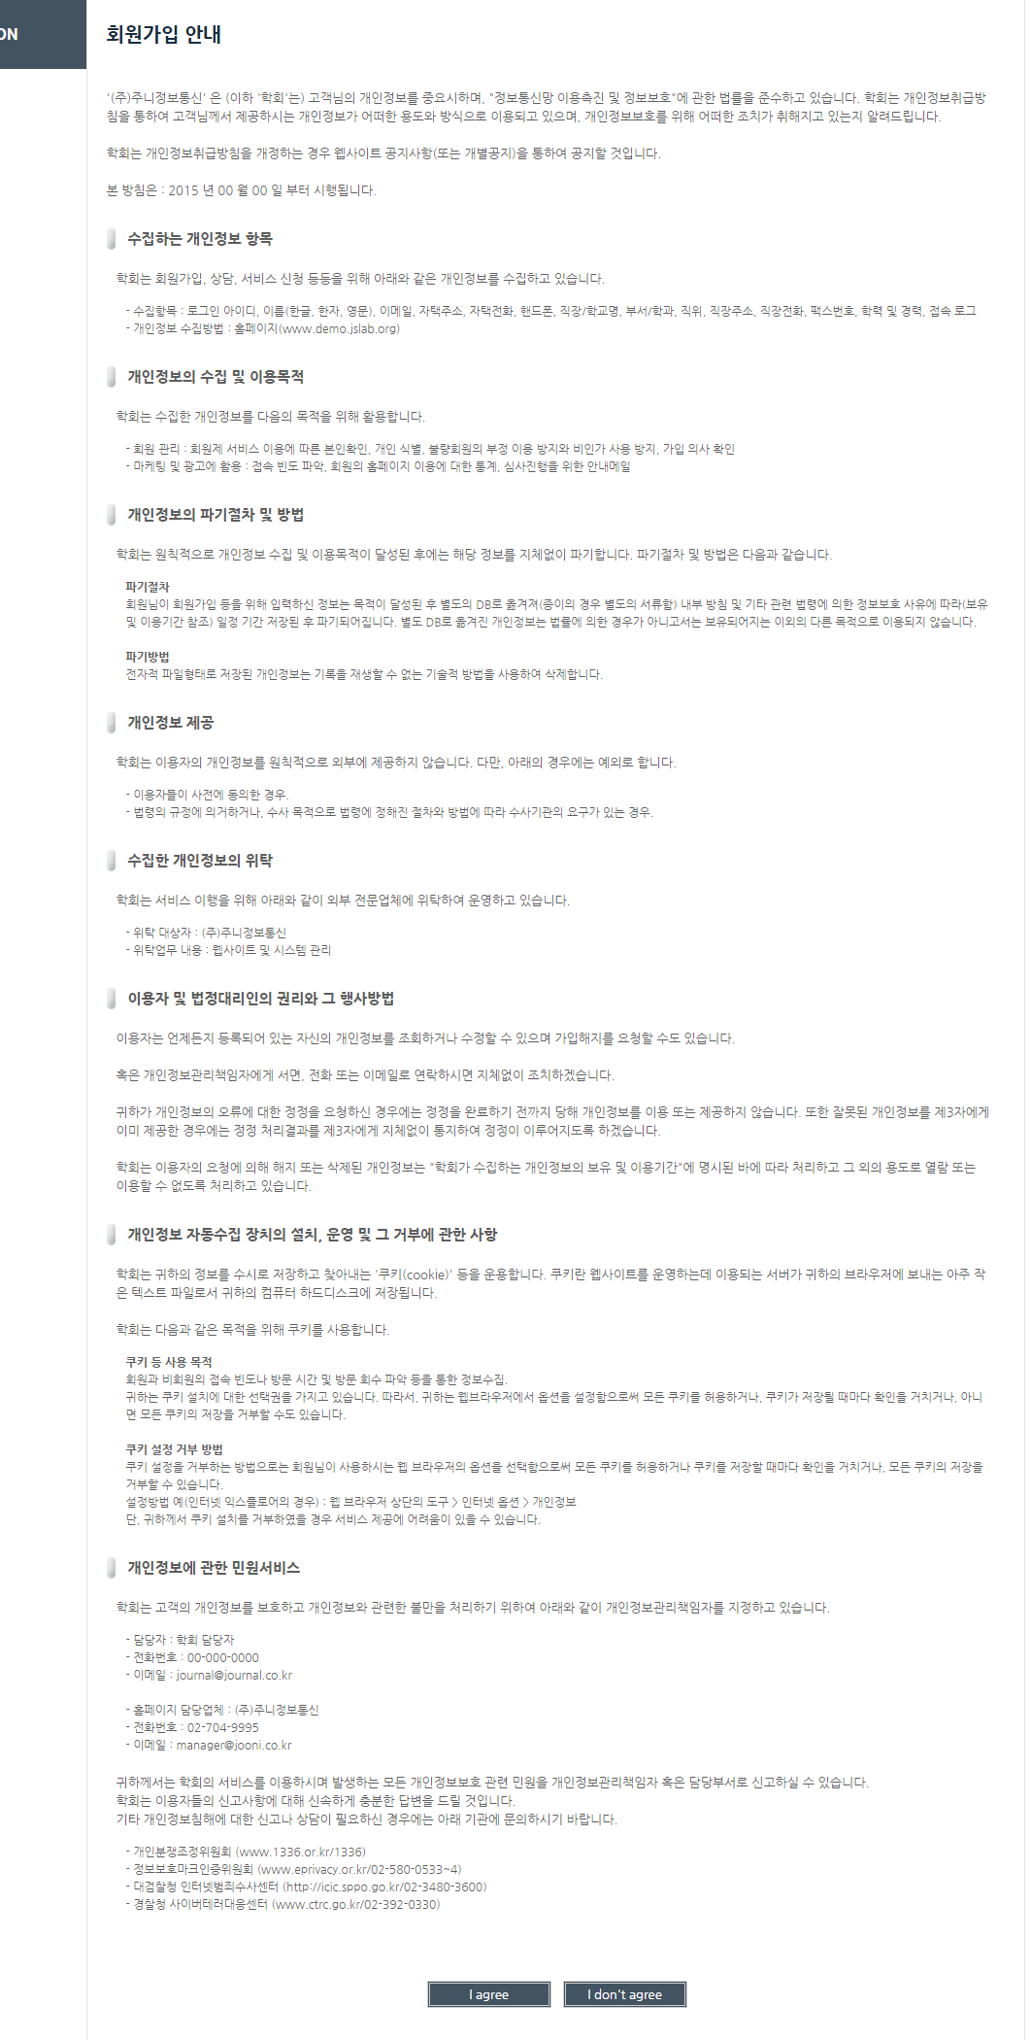
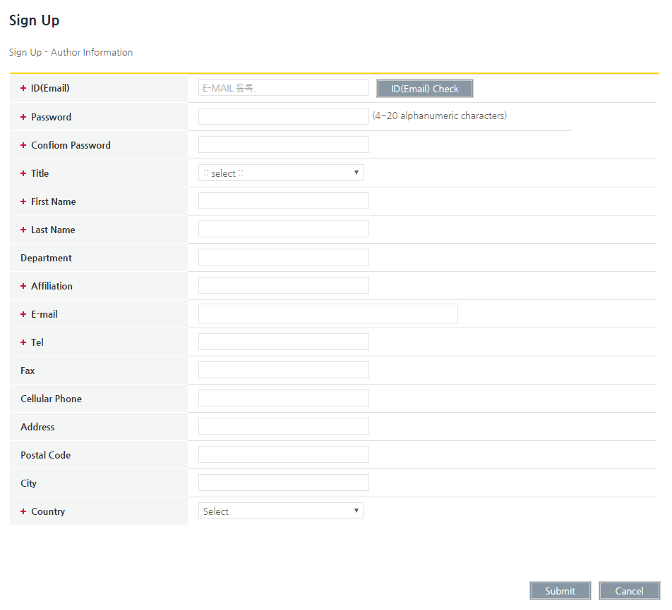
- 동의 하기
회원가입
- 투고시스템 상단 우측에 Sign Up 클릭
회원가입
- 필수정보 입력후 submit 버튼 클릭

Slide 4
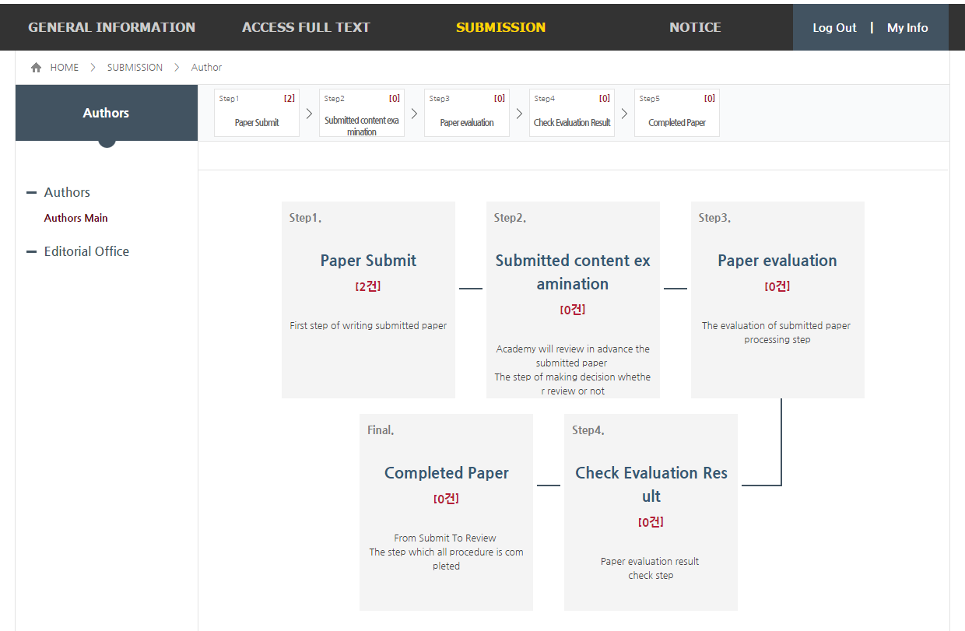
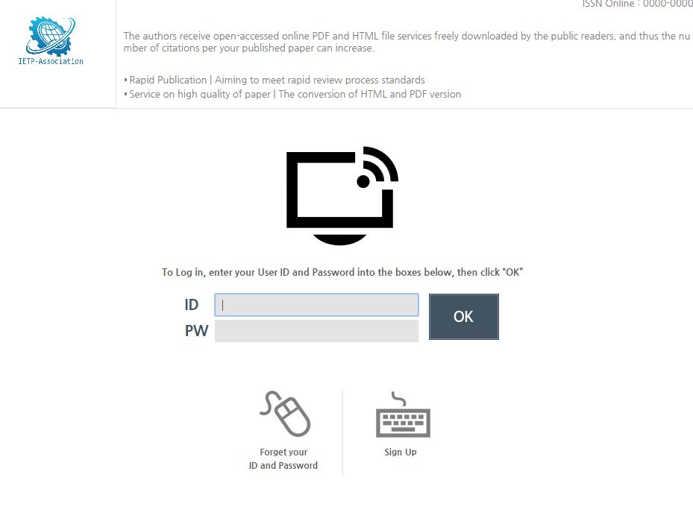
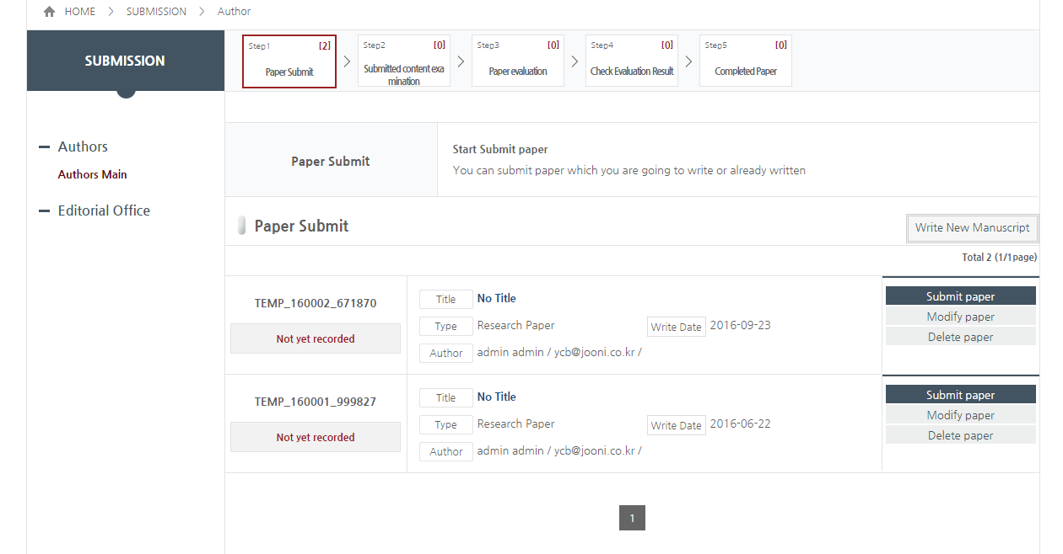
로그인 화면
- 로그인 화면 ID, PW 입력 후 로그인
- 로그인 후 Authors 메뉴에서 Paper Submit 클릭
Paper Submit 클릭하면 나타나는 페이지
Write New Manuscript 버튼 클릭

Slide 5
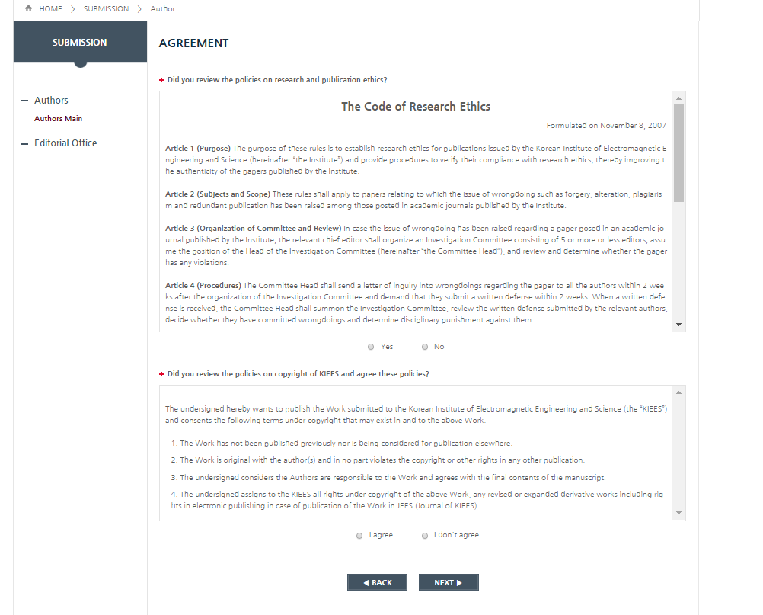
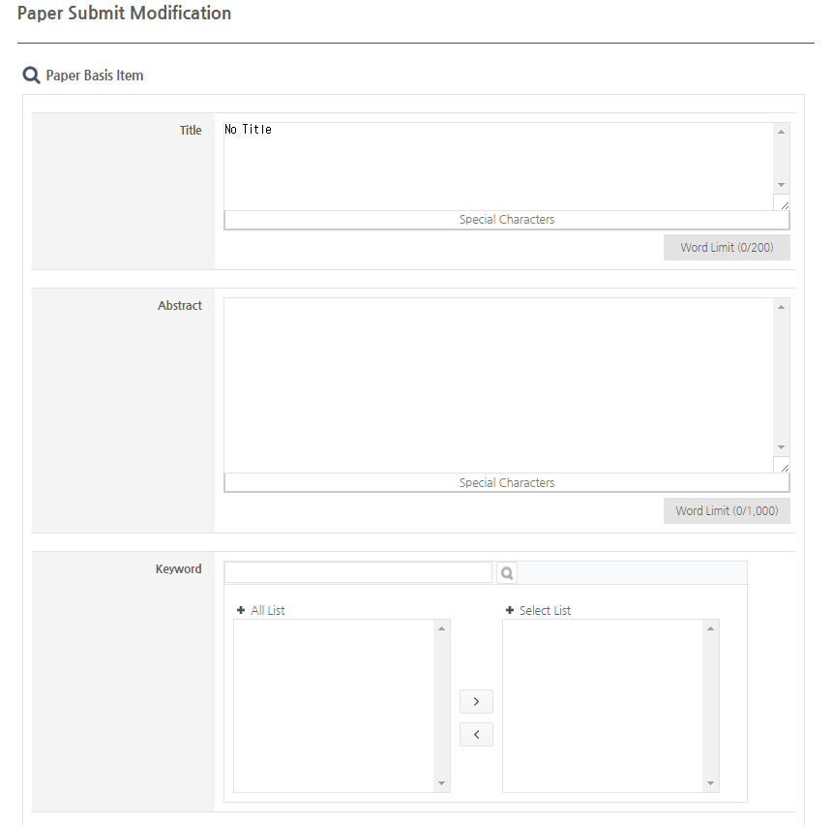
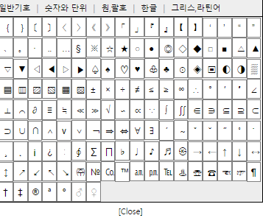
- 투고 동의 확인 후 NEXT 클릭
- 논문 정보 입력
- 특수문자 입력 도구
키워드 입력
키워드 입력 후 검색 버튼 클릭시
입력한 키워드가 저장됩니다.
입력된 키워드
- 저장된 키워드 리스트 키워드를 선택하고
> 버튼을 클릭하면 키워드가 선택됨
선택된 키워드
- 저장된 키워드에서 선택된 키워드 리스트

Slide 6
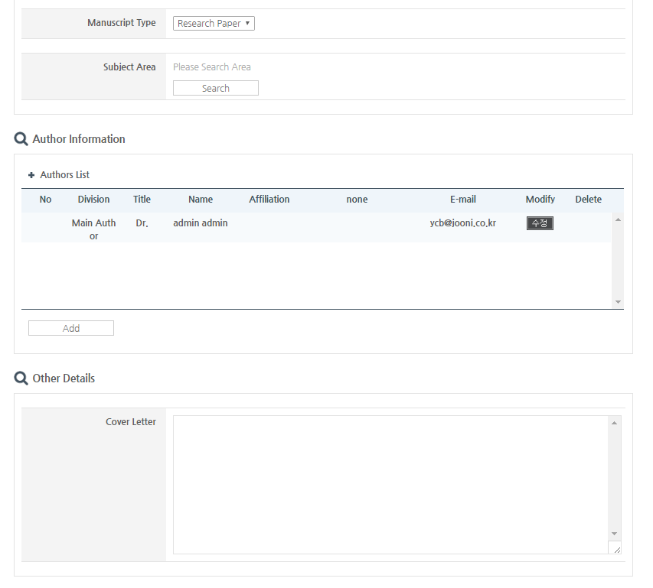
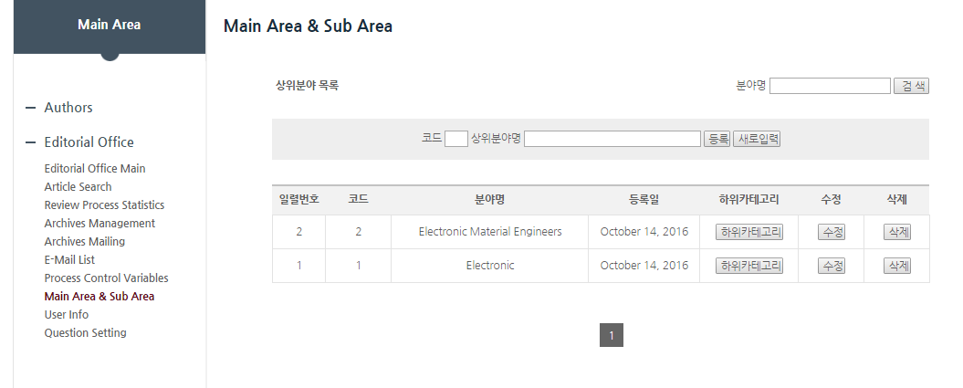
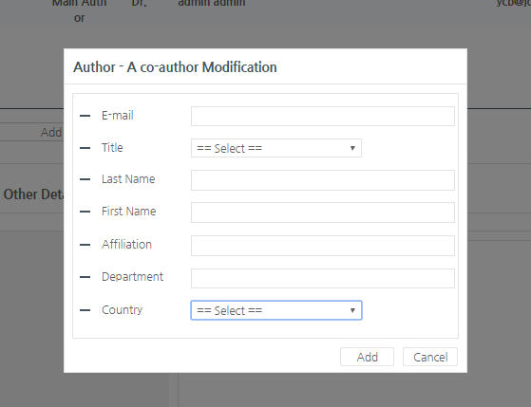
- 논문 정보 입력
Subject Area 선택
논문 주제에 맞는 분야를 선택합니다.
Subject Area 버튼을 클릭 했을 때 아무것도 없을 땐 입력을 해줘야 합니다.
Subject Area 입력 및 수정 (사무국입력)
Subject Area를 입력 하거나 수정 하는 곳입니다.
코드를 입력하고 상위분야 명을 입력하고 등록 하면 등록됩니다.
상위분야 명을 입력하고 하위분야가 있을 경우 하위분야카테고리 버튼을 클릭 하고 코드명과 분야 명을 입력하면 됩니다.
저자 추가
추가할 저자가 있을 경우 버튼 클릭 후 정보 입력 후 저장
하면 저자가 추가 됩니다.

Slide 7
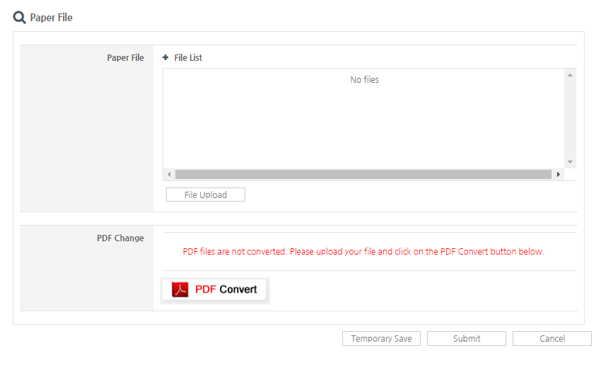
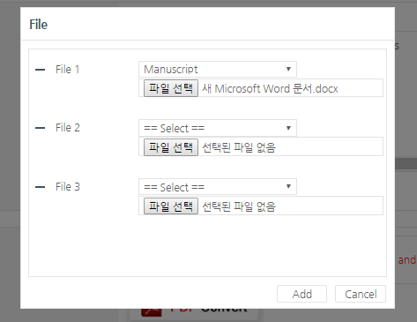
논문 정보 입력(정보입력 및 pdf 컨버팅후
파일을 열어봐야 투고가능)
파일 등록
파일선택 후 add 버튼 클릭
Pdf컨버팅 후 우측에 생성되는 파일을 클릭해서 열어야 투고 가능

Slide 8
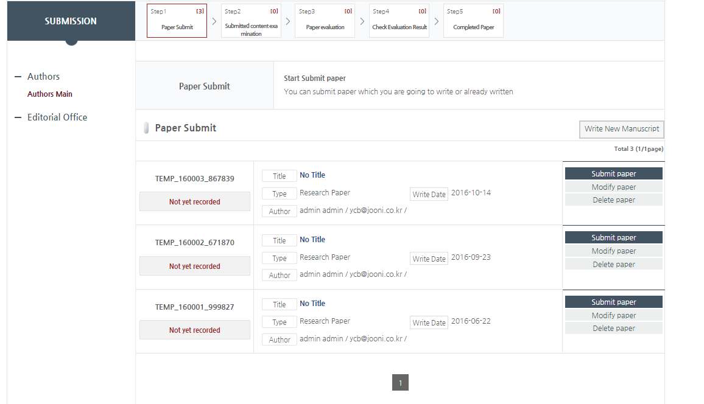
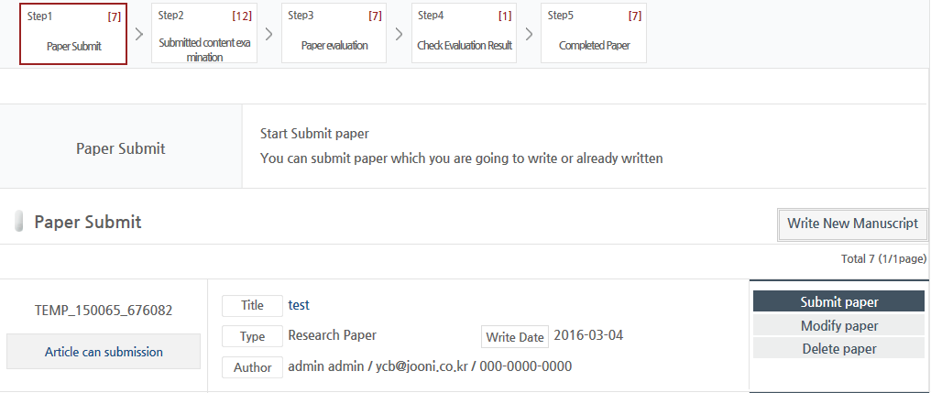
- 논문 등록된 화면
최종투고하기
저장 된 논문을 Submit 버튼을 클릭해야 최종 투고됨.
최종 투고되면 논문번호를 부여 받습니다.
0
논문투고
저장 된 논문입니다.
(임시 논문번호 상태)
최종투고 불가능 상태
논문작성이 완료되지 않은 상태이므로 최종투고하기를 할 수 없는 상태입니다.
최종투고 가능 상태
논문작성이 완료되었으므로 Submit 할 수 있는 상태입니다.

